Slide 1

Бронирование отелей
Авторы: Федулеева Полина, Рязанова Дарья, Токарев руслан
Руководитель: Еннер Р.А.

Slide 2
Цели и задачи
Цель: Создать сайт с бронированием отелей на языке программирования Python с помощью html
Задачи:
Изучить html, CSS и другие необходимые библиотеки
Распределить задачи между собой
Разработать интерфейс
Создать сайт

Slide 3
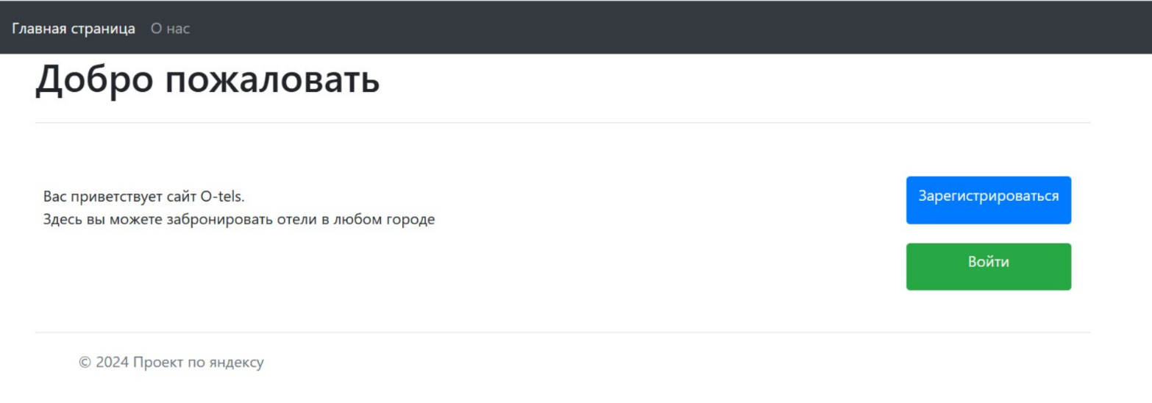
Функционал
В главном окне реализованы:
Панель навигации
Приветствие и описание сайта
Кнопки войти и зарегистрироваться

Slide 4
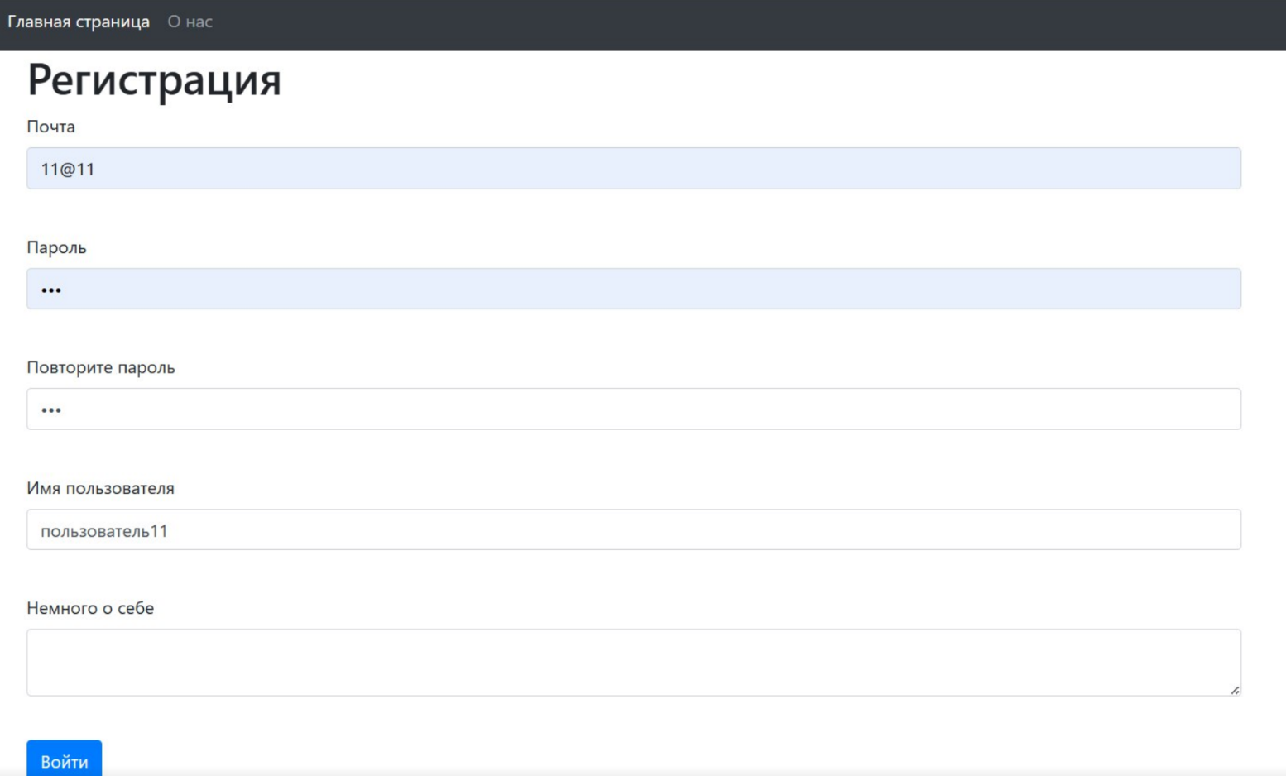
В окне регистрации реализованы:
Ввод почты
Ввод пароля
Ввод имени пользователя
Ввод «О себе»
Кнопка «Войти»

Slide 5
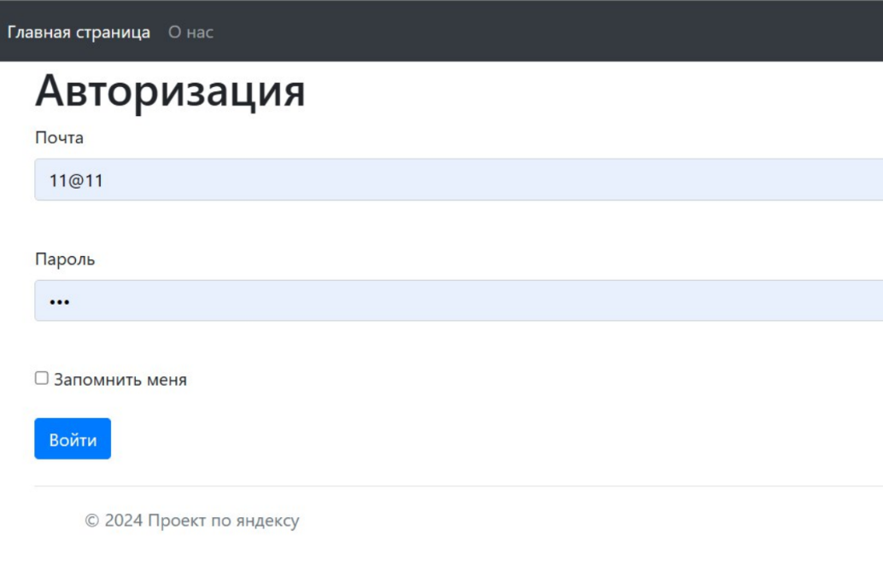
В окне авторизации реализованы:
Ввод почты
Ввод пароля
Кнопка «Запомнить меня»
Кнопка «Войти»

Slide 6
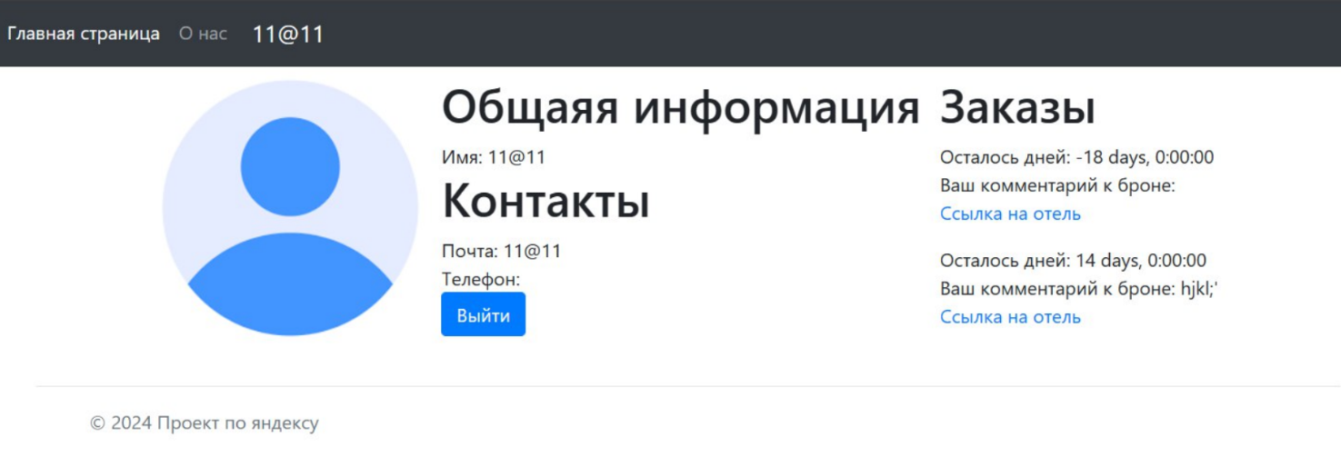
В окне профиля пользователя реализованы:
Общая информация: имя пользователя
Контакты: почта и номер телефона
Список заказов с отсчетом до даты заселения, комментарием и ссылкой на отель
Кнопка «Выйти»

Slide 7
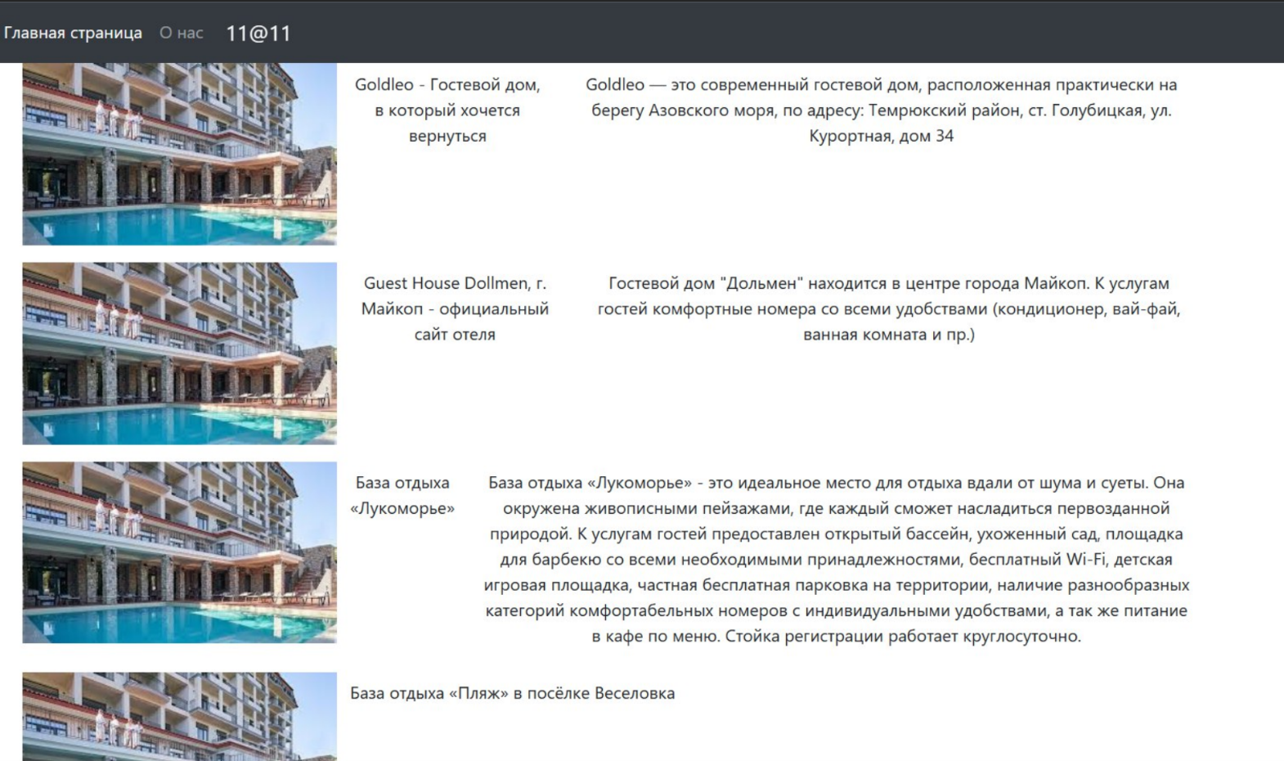
В окне выбора отеля реализованы:
Панель навигации
Список отелей, с их названием и описанием

Slide 8
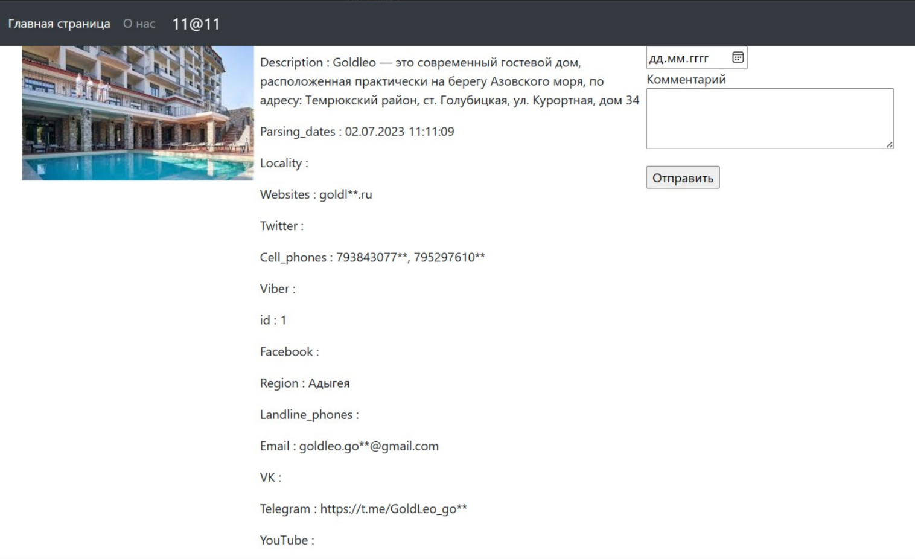
В окне описания отеля реализованы:
Панель навигации
Полное описание отеля с контактами и расположением
Выбор даты заселения
Комментарий для владельца отеля

Slide 9
Реализация
Запись и хранение данных о пользователе осуществляются через SQLite
Используется библиотека flask для написания сайта

Slide 10
Используемые технологии
Python 3.10
Html, CSS
Flask
SQLite, sqlalchemy

